Slide 1

口吐真言(箴12：17-25)
韦焜墀牧师
web: ekcwei.co.uk
email: ekcwei@yahoo.com 07766017950
Milton Keynes Chinese Christian Church

Slide 2

口吐真言
箴12:19
口吐真言、永远坚立．
舌说谎话、只存片时。
我們的诚信

Slide 3
口吐真言
箴12:17
说出真话的、显明公义．
作假见证的、显出诡诈。
神的诚信

Slide 4
口吐真言
西3:17
无论作什么、或说话、或行事、都要奉主耶稣的名、借着他感谢父神。
神的诚信

Slide 5
为什么不口吐真言?

Slide 6
为什么不口吐真言? - 动机不良。
箴12:20
图谋恶事的、心存诡诈．劝人和睦的、便得喜乐。
箴12:21
义人不遭灾害．恶人满受祸患。
箴12:22
说谎言的嘴、为耶和华所憎恶．行事诚实的、为他所喜悦。

Slide 7
为什么不口吐真言? - 忧虑。
这是信心的选择
箴12:25
人心忧虑、屈而不伸．一句良言、使心欢乐。

Slide 8
为什么不口吐真言? - 懒惰 。
我们以为是真的，但其实不是，我们仍是说谎。
箴12:24
殷勤人的手必掌权．懒惰的人必服苦。

Slide 9
为什么不口吐真言? - 懒惰 。
「背后说人」是严重的罪：
罗1:28-31
他们既然故意不认识神、神就任凭他们存邪僻的心、行那些不合理的事．装满了各样不义、邪恶、贪婪、恶毒．满心是嫉妒、凶杀、争竞、诡诈、毒恨．又是谗毁的、背后说人的、怨恨神的、...

Slide 10
为什么不口吐真言? - 懒惰 。
弗4:15
惟用爱心说诚实话、凡事长进、连于元首基督．
「用爱心说诚实话」
是要下功夫。

Slide 11
为什么不口吐真言? - 不小心 。
箴12:18
说话浮躁的、如刀刺人．智慧人的舌头、却为医人的良药。
箴12:23
通达人隐藏知识．愚昧人的心、彰显愚昧。

Slide 12
为什么不口吐真言? - 不小心 。
「言者无心，听者有意。」真言不单是按表面字义是正确，也要留意所传递的信息是否真实。

Slide 13
为什么不口吐真言? - 不小心 。
尤其是圣经非常清楚吩咐，「不要论断」，
所以我们要小心不要让听者感到我是论断。

Slide 14
为什么不口吐真言? - 不小心 。
最重要勿紧记，我们不是与弟兄姊妹争战。甚至:
弗6:12
因我们并不是与属血气的争战、乃是与那些执政的、掌权的、管辖这幽暗世界的、以及天空属灵气的恶魔争战。

Slide 15
吐真言的口须有真的生命，就是在基督里的生命。

Slide 16

吐真言的口须有真的生命 。
约14:6
耶稣说、
我就是道路、真理、生命．
若不借着我、没有人能到父那里去。

Slide 17
吐真言的口须有真的生命 。
约14:16-17
我要求父、父就另外赐给你们一位保惠师、〔或作训慰师下同〕叫他永远与你们同在、
17就是真理的圣灵、
…你们却认识他．因他常与你们同在、也要在你们里面。

Slide 18
吐真言的口须有真的生命 。
约16:13
只等真理的圣灵来了、他要引导你们明白〔原文作进入〕一切的真理．

Slide 19
吐真言的口须有真的生命 。
圣灵用神的话语把我们进真理：
彼后1:20-21
第一要紧的、该知道经上所有的豫言、没有可随私意解说的．21因为豫言从来没有出于人意的、乃是人被圣灵感动说出神的话来。

Slide 20
吐真言的口须有真的生命 。
圣灵用神的话语把我们进真理：
西3:16
当用各样的智慧、把基督的道理、丰丰富富的存在心里、
用诗章、颂词、灵歌、
彼此教导、
互相劝戒心被恩感歌颂神。

Slide 21
吐真言的口须有真的生命 。
圣灵的感动：
约14:26
但保惠师、就是父因我的名所要差来的圣灵、他要将一切的事、指教你们、
并且要叫你们想起
我对你们所说的一切话。

Slide 22
吐真言的口须有真的生命 。
圣灵的同在带来平安：
约14:27
我留下平安给你们、我将我的平安赐给你们．…
西3:15
又要叫基督的平安在你们心里作主．你们也为此蒙召、归为一体．且要存感谢的心。

Slide 23

我需要有你在我生命中

Slide 24
哦主
求你保守我的心我的意念
使我能够遵行你旨意
我愿将你话语深藏在我心
作路上的光 成为我脚前的灯

Slide 25
哦主
求你坚固我信心我的力量
使我得以勇敢向前行
因我知道有时我仍会软弱
求你带领我 使我不会再退缩

Slide 26
我需要有你在我生命中
好让我一生能学你的样式
使我能成为你所喜悦的儿女
使我的生命能够彰显你荣耀

Slide 27

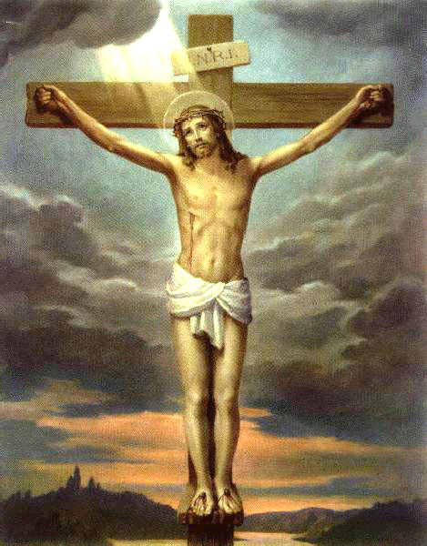

Slide 28
哦主
求你坚固我信心我的力量
使我得以勇敢向前行
因我知道有时我仍会软弱
求你带领我 使我不会再退缩

Slide 29
我需要有你在我生命中
好让我一生能学你的样式
使我能成为你所喜悦的儿女
使我的生命能够彰显你荣耀

Slide 30
我需要有你在我生命中
好让我一生能学你的样式
使我能成为你所喜悦的儿女
使我的生命能够彰显你荣耀

Slide 31
使我的生命
能够彰显你荣耀

